Slide 1



Soirée d’information aux parents

Slide 2
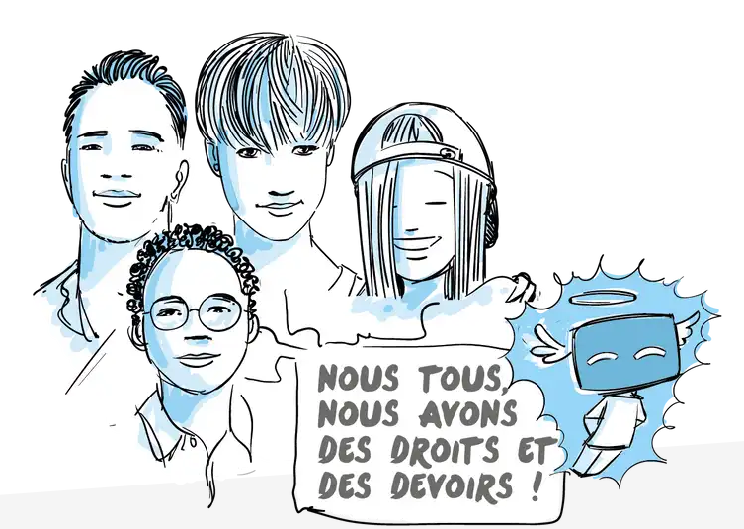


www.sois-prudent.ch
Soirée d’information aux parents
Conseils régionaux de prévention et de sécurité (CRPS)
Notes:
Présentation des CRPS
Raison d’être de cette soirée
Rappeler aux parents l’importance de la communication avec leurs enfants, mais aussi de poser des limites etc. les parents ont le devoir de s’informer, afin d’anticiper les difficultés, et savoir comment demander de l’aide en cas de besoin.
Il faut que les enfants connaissent le cadre légal dans lequel ils évoluent !
Partenariat avec : police, préfet.e.s, écoles, communes, associations
Le site sois-prudent est un projet qui a été mis en place dans le but de donner des outils aux parents, pour les aider dans leur mission d’éducation !
Bien sûr le but de cette conférence n’est pas d’effrayer les parents et de leur dire que les jeunes vont mal ! Mais vraiment de les sensibiliser à certaines thématiques, et surtout à l’importance de la communication au sein de la famille.

Slide 3
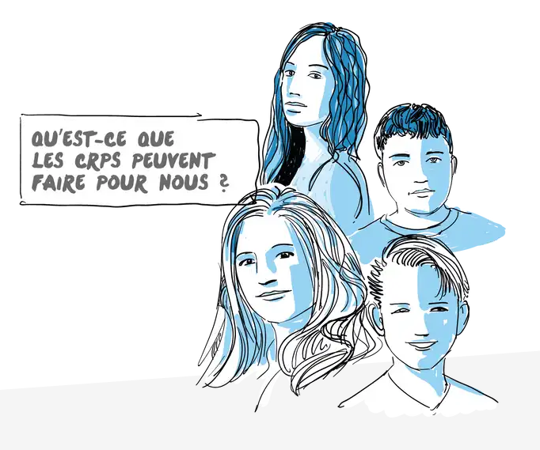

Que sont les CRPS ?
Pourquoi une soirée avec les parents ?
Notes:
Présentation des CRPS
Raison d’être de cette soirée
Rappeler aux parents l’importance de la communication avec leurs enfants, mais aussi de poser des limites etc. les parents ont le devoir de s’informer, afin d’anticiper les difficultés, et savoir comment demander de l’aide en cas de besoin.
Il faut que les enfants connaissent le cadre légal dans lequel ils évoluent !
Partenariat avec : police, préfet.e.s, écoles, communes, associations
Le site sois-prudent est un projet qui a été mis en place dans le but de donner des outils aux parents, pour les aider dans leur mission d’éducation !
Bien sûr le but de cette conférence n’est pas d’effrayer les parents et de leur dire que les jeunes vont mal ! Mais vraiment de les sensibiliser à certaines thématiques, et surtout à l’importance de la communication au sein de la famille.

Slide 4
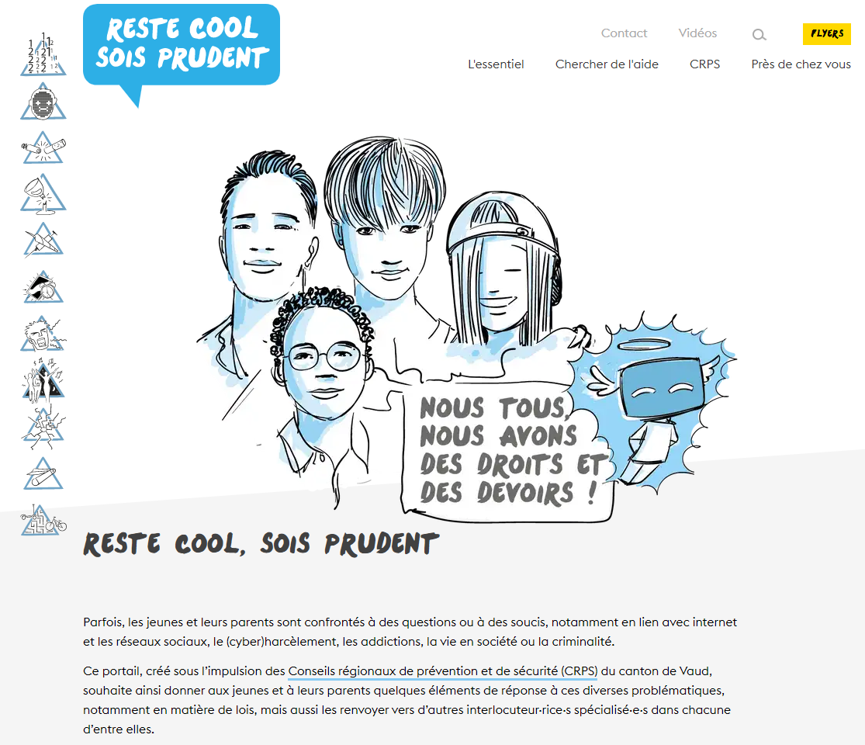
Notes:
Expliquer comment est fait le site : page d’accueil avec présentation du projet, les thématiques abordées sont situées dans les onglets à gauche (elles vont être présentées juste après), en haut à droite il y a les ressources qui sont offertes aux parents (tutos, pages de contact, flyers, infos sur les CRPS, etc)

Slide 5
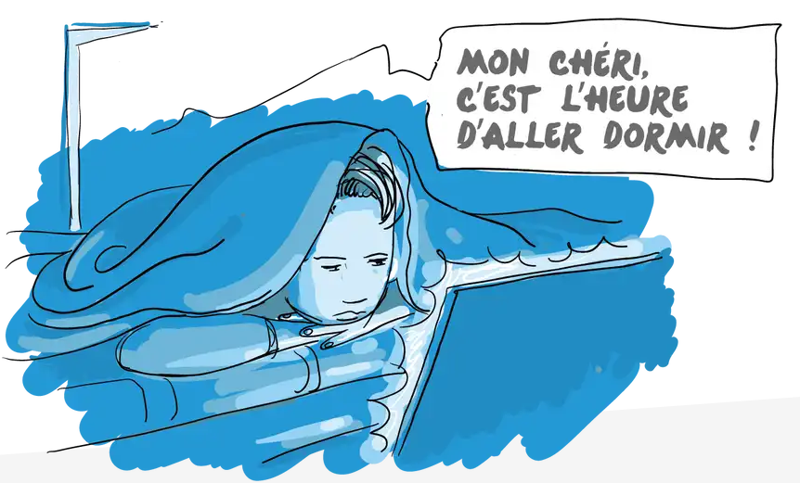
Ecrans
Usage conscient et responsable, avec un accompagnement adapté
Nouer le dialogue
Fixer des règles
Informer et sensibiliser
Quel appareil électronique pour quel âge ?
Comment paramétrer le téléphone de son enfant ?
Notes:
Attention, on parle bien d’exposition excessive, il ne faut pas priver les enfants de toute utilisation des nouvelles technologies. Il faut privilégier un usage conscient et responsable
Informer sur les risques sanitaires : manque de sommeil, problèmes de concentration, problèmes de vue…
Et sur les risques d’exposition à des contenus inadaptés : désinformation, publicité, violence, pornographie…
Nouer le dialogue, fixer des règles, et informer/sensibiliser : permettent de favoriser une utilisation responsable des écrans ! Toutes ces astuces, détaillées, se trouvent sur le site !

Slide 6
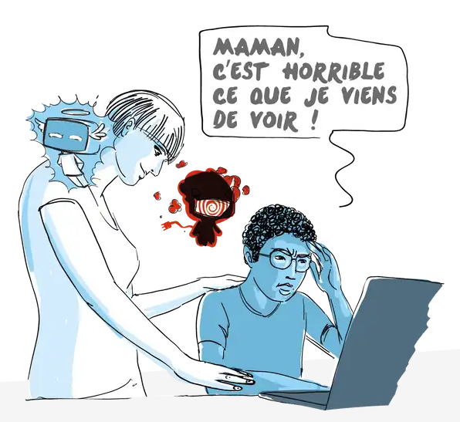
Internet et réseaux sociaux
Rappel de la loi
Pornographie et sexting
Nudes
E-réputation et estime de soi
Cyberinfractions
Comment protéger mon enfant des dangers d’internet et des réseaux sociaux ?
Notes:
Rappeler le cadre légal qui entoure la diffamation, la calomnie.
Informer sur la pornographie illégale
Rappeler le fait que les enfants sont pénalement responsables (c’est-à-dire punissables!) à partir de 10 ans.
Parler également de l’e-réputation et de l’estime de soi (qui a tendance à diminuer fortement quand on passe ses journées à regarder des personnes au physique impeccable, avec des vies de rêve, etc), même si le site n’en parle pas vraiment.
Au bas de chaque page, il y a toujours une FAQ pour les parents, et une FAQ pour les enfants, qui répondent à des questions comme celles-ci. Ne pas répondre aux questions (ici en bleu), mais plutôt rediriger les parents vers le site, où iels trouveront les réponses.

Slide 7
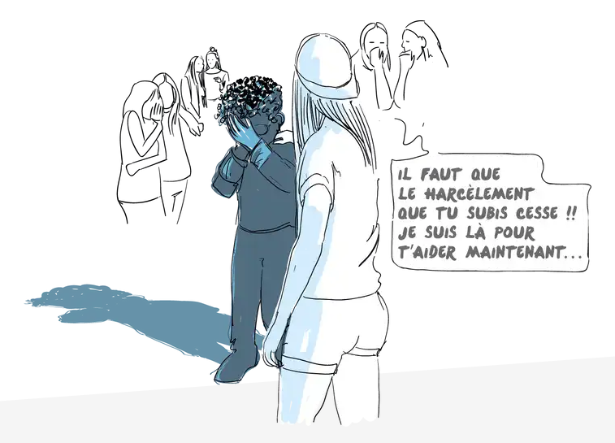
(Cyber)harcèlement
Harcèlement et cyberharcèlement… Qu’est-ce que c’est ?
Définitions et rappel de la loi
Comment savoir si mon enfant est harcelé.e ?
Notes:
Rappeler le cadre légal qui entoure ces infractions.
Il est capital que les parents communiquent avec leurs enfants, il faut les mettre en confiance, qu’ils sachent qu’ils peuvent se confier à leurs parents. S’il leur arrive quelque chose, ils doivent pouvoir se tourner vers eux pour trouver de l’aide, sans avoir peur de se faire disputer. Cela est valable pour toutes les thématiques abordées ici !

Slide 8
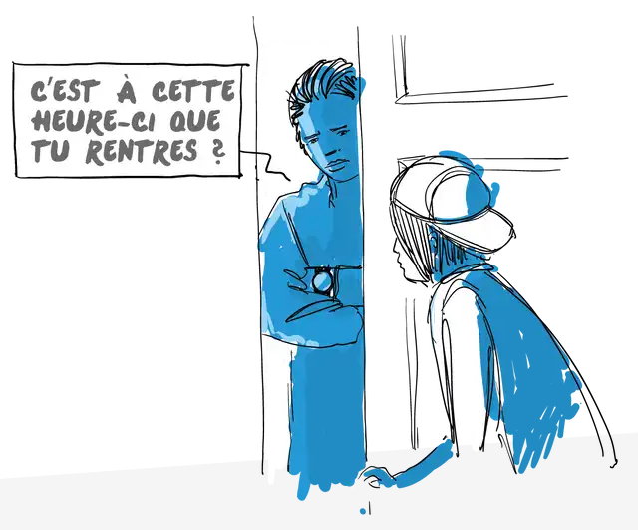
Sorties nocturnes
Moins de 12 ans :
Pas d’établissements publics sans être accompagné.e !
Moins de 16 ans :
Pas de sortie seul.e après 20h !
Pas de salon de jeux ou de cybercafé seul.e
Moins de 18 ans :
Pas de sortie seul.e après 22h !
Pas de boîtes de nuit/dancings/night-clubs, même accompagné.e !
Est-ce que je peux décider de l’âge auquel mon enfant va au cinéma ?
À Lausanne, les âges et heures de sortie sont légèrement différent.e.s du reste du canton…
Notes:
Extrait du site :
Il est interdit aux mineur·e·s de sortir non accompagné·e·s d’une personne majeure responsable à partir de 22h00 (sauf autre indication dans le règlement communal).
Les mineur·e·s de moins de 12 ans n’ont accès aux établissements publics que s’ils sont accompagnés d’un majeur responsable.
Les mineur·e·s ayant entre 12 et 16 ans, non accompagné·e·s d’une personne majeure responsable, peuvent fréquenter les établissements publics jusqu’à 20h00.
Les salons de jeux et les cybercafés sont interdits aux mineur·e·s de moins de 16 ans, sauf s’ils sont accompagné·e·s de l’un des parents ou d’un·e représentant·e légal·e.
Les mineur·e·s de plus de 16 ans peuvent fréquenter tous les établissements publics à l’exception notamment des dancings et night-clubs. Ces établissements publics leur sont interdits même s’ils ou elles sont munie∙s d’une autorisation parentale ou accompagné·e·s d’une personne majeure responsable.
Sachez également que le fait de falsifier une pièce d’identité ou d’utiliser la carte d’identité de quelqu’un d’autre est un délit (article 252 du Code pénal suisse : faux dans les certificats).

Slide 9
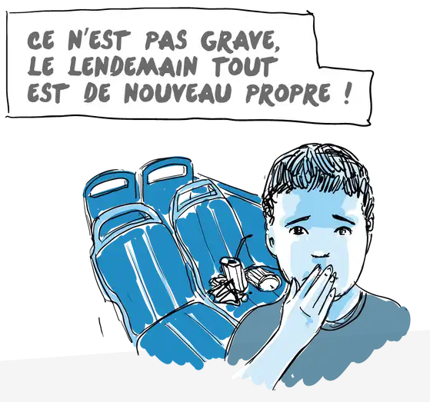
Incivilités
Les mineur.e.s sont soumis.e.s aux mêmes règles que les adultes !
Troubles à la tranquillité et l’ordre public : tapage, cracher, uriner, jeter des débris sur le sol…
Dommages à la propriété : graffitis, bris de fenêtre, lancer
des œufs sur une façade…
Que se passe-t-il si mon enfant laisse des détritus sur la
plage après une fête ?
Notes:
Les mineur.e.s sont soumis.e.s aux mêmes règles que les adultes, en ce qui concerne leur comportement sur la voie publique.
les dommages à la propriété peuvent occasionner des sanctions pénales et des frais !

Slide 10
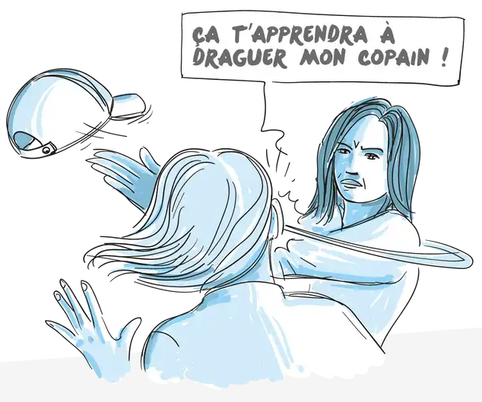
Infractions
Si un.e mineur.e est victime d’infractions, il est important d’en parler, et de prendre ses déclarations au sérieux.
Dommages à la propriété
Vol
Agressions, injures, menaces graves
Tout acte d’ordre sexuel sans consentement
Mon enfant a été victime d’une infraction, que faire ?
Comment déposer plainte ?
Notes:
Rappeler l’importance de la relation de confiance, il faut que l’enfant sache qu’iel doit parler à ses parents, à l’infirmier.e de l’école, à ses professeurs, ou à toute autre personne adulte de confiance.
Un.e enfant peut être sanctionné par la justice s’il ou elle commet ou participe aux infractions citées ici : sanctions pénales, mesures éducatives, sanctions administratives, ou financières…

Slide 11
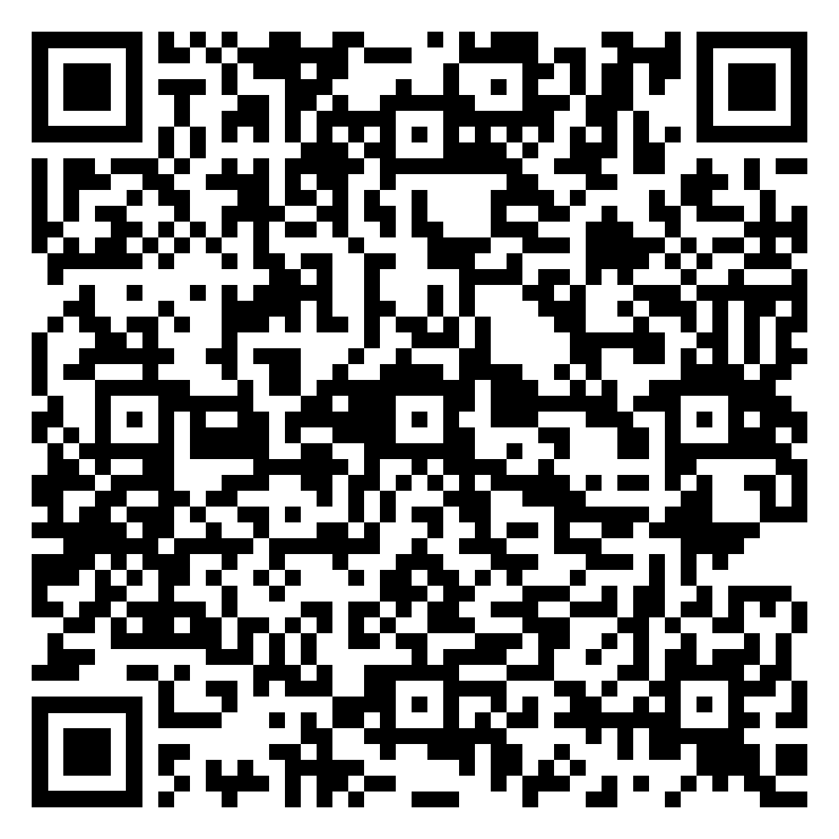
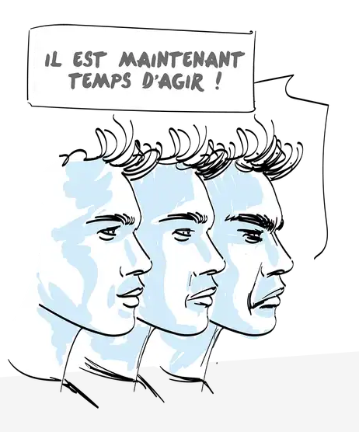
Radicalisation
Processus de radicalisation
Qu’est-ce qu’une idéologie radicale ?
Radicalisation violente
Que faire en tel cas ?
Notes:
Processus de radicalisation
Un·e jeune en mal-être ou questionnement peut être influencé·e par des gens qui exploitent ce sentiment.
Cette influence peut s’exercer dans le monde réel ou en ligne, comme sur des jeux en ligne ou les réseaux sociaux (p. ex. Tik Tok). Il s’agit d’être attentif aux activités en ligne de l’enfant et chercher le dialogue.
La ou le jeune est susceptible de penser que son groupe a raison et que les autres ont tort.
Elle ou il peut adopter des idées extrêmes, changer de comportement, de discours, d’apparence, d’amis ou de comportements sans explication apparente.
Qu’est-ce qu’une idéologie radicale ?
Vision binaire des choses : p. ex. ami ou ennemi.
Rejet des règles de droit, de la démocratie et du pluralisme.
Une idéologie radicale peut prendre plusieurs formes (religieuse, politique, monothématique : complotisme, masculinisme, etc.).
Radicalisation violente
Une idéologie radicale peut mener à l’usage de la violence afin d’imposer ses idées.
Radicalisation violente : usage de la violence ou incitation à la violence pour arriver à ses fins.
Terrorisme : commission d’actes très violents pour semer la peur et arriver ainsi à ses fins.
Que faire en tel cas ?
La radicalisation est souvent visible pour l’entourage.
Il est important de réagir et de demander de l’aide (école, centres spécialisés, etc.).
En effet, il est possible d’aider une personne à se désengager et se réintégrer dans la société.

Slide 12
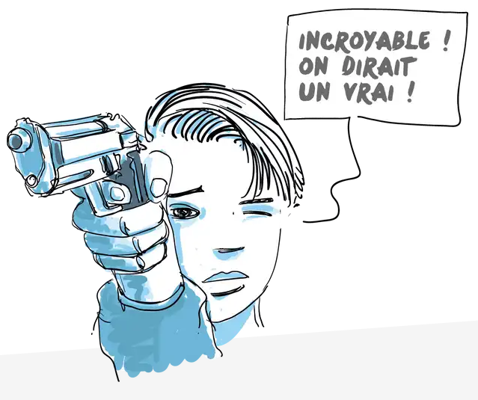
Armes
Quelques armes interdites aux mineur.e.s :
Armes à feu
Armes factices, d’alarme, ou soft air
Couteaux, poignards
Engins conçus pour blesser (matraques, poings américains, nunchakus…)
Appareils à électrochocs et certains sprays
Que faire si mon enfant a des armes, ou me dit que
quelqu’un en a ?
Puis-je offrir un pistolet à billes à mon enfant ?
Notes:
Détenir et utiliser des armes est strictement réglé par la loi sur les armes
Les règlements internes des établissements scolaires interdisent aux élèves d’apporter des objets dangereux à l’école, même pour se défendre !
Attention : les objets courants, utilisés volontairement dans le but de blesser sont aussi interdits ! Par exemple, une batte de baseball, un cutter, une bouteille…
Insister sur le fait qu’un couteau n’offre aucune protection et qu’il pourrait même se retourner contre la personne qui voulait juste se protéger.

Slide 13
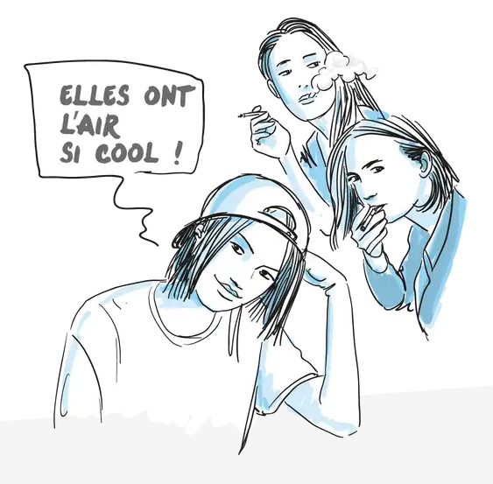
Tabac et nicotine
Différentes formes de produits de tabac
Rappel de la loi et des dangers de cette consommation
La problématique des puffs
Pourquoi est-ce que les jeunes fument ?
À quel âge leur consommation commence-t-elle ?
Pourquoi les jeunes sont plus vulnérables face à cette consommation ?
Notes:
Attention la vente ET la remise de tabac aux mineur.e.s est interdite !
Citer les différentes formes de produits de tabac
Attention, pour l’instant il n’y a pas de lois pour encadrer la vente des puffs, mais les écoles peuvent les interdire dans leurs règlements ! Il est important de suivre la mise à jour concernant les puffs ( leur vente sera complètement interdite en Suisse. )
Informer les parents sur les dangers des puffs, qui sont également dangereux pour la santé et addictifs !

Slide 14
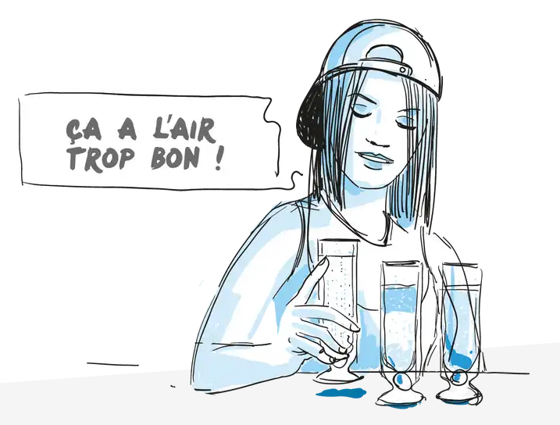
Alcool
Les risques les plus importants sont les risques dits « ponctuels » !
Vente légale à partir de 16 ans : boissons fermentées (vin, bière, cidre)
Vente légale à partir de 18 ans : boissons distillées (alcools forts, alcopops)
Pourquoi est-ce que les jeunes boivent autant ?
À partir de quand parle-t-on de dépendance ?
À quel âge et comment leur parler d’alcool ?
Notes:
Attention, les jeunes s’adonnent en général à une consommation ponctuelle, mais en quantités ! Attention donc aux risques ponctuels : accidents, comas éthyliques, conduites sexuelles à risques , alcool au volant/à vélo/à skateboard, etc.

Slide 15
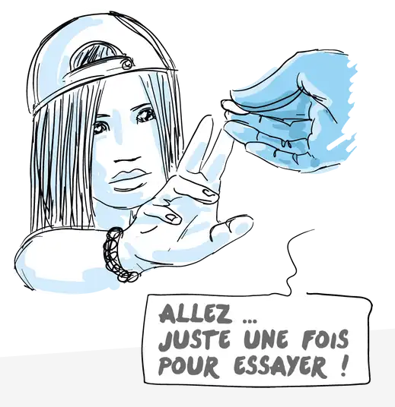
Drogues
Risques pour la santé mentale et physique
Produits issus du cannabis, cocaïne et dérivés, opiacés, amphétamines, substances hallucinogènes, certains médicaments.
La vente ET la remise de cannabis légal reste interdite aux mineur.e.s dans le canton de Vaud !
Pourquoi les jeunes consomment des drogues ?
Comment savoir si mon enfant en consomme ? Et comment réagir ?
Notes:
Rappeler la nuance légale pour les produits issus du cannabis
Dissuader les parents de fouiller dans les chambres ou les téléphones de leurs enfants ! Rappeler l’importance de la confiance dans cette relation.

Slide 16
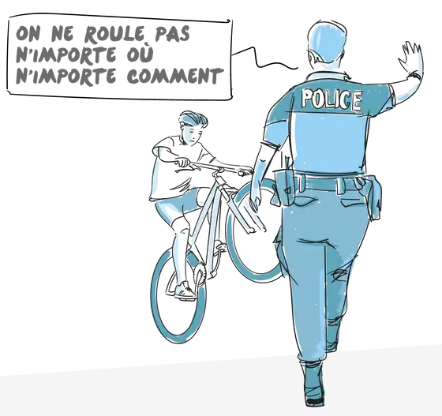
Règles de circulation
Règles de circulation
Vélos classiques
Gyropodes/segways
Vélos électriques et vélomoteurs
Trottinettes, rollers, skateboards
Autres engins électriques
À partir de quel âge mon enfant peut rouler seul.e à vélo ?
Quelle est la vitesse maximale autorisée pour une trottinette électrique ou un gyropode ?
Notes:
Les règles détaillées pour chacun de ces types d’engin se trouvent sur le site !

Slide 17

À vous de jouer
https://sois-prudent.ch/
Notes:
Bien insister sur le fait que notre rôle est d’ouvrir la discussion, de sensibiliser les enfants de manière ponctuelle lorsque l’on intervient dans les écoles, mais le plus gros du travail est à faire par les parents !
C’est à elleux d’assurer un suivi auprès de leurs enfants, et surtout d’instaurer une relation de confiance avec leurs enfants !

